Slide 1

COLÒNIES 2n ESO 27, 28 i 29 d’abril de 2022

Slide 2
ÍNDEX
PRESENTACIÓ DE LA CASA DE COLÒNIES 3
INSTAL·LACIONS INTERIORS I EXTERIORS 4
OBJECTIU DE LES CONVIVÈNCIES 6
QUÈ CAL PORTAR? 7
EL DIA A DIA A LA CASA 9
TREBALL DE SÍNTESI 10
PRECS I PREGUNTES 11

Slide 3
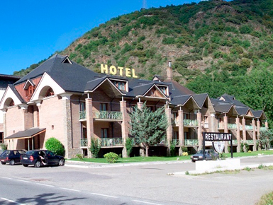
1. PRESENTACIÓ DE LA CASA DE COLÒNIES
L’hotel Condes de Pallars és un hotel de tres estrelles situat en Rialp envoltat d’un paisatge natural únic, a prop del Parc Natural d’Aigüestortes.

Slide 4
2. INSTAL·LACIONS INTERIORS I EXTERIORS
- 2 piscines exteriors
- 1 piscina climatitzada
- Habitacions de 4 i 5 pax
- 1 pista de tenis / bàsquet / futbol
- 2 pistes de petanca
- Minigolf

Slide 5
2. INSTAL·LACIONS INTERIORS I EXTERIORS
- Jardins exteriors
- Gimnàs
- Sales d’activitats
- Discoteca
- Instal·lacions d’esports d’aventura

Slide 6

3. OBJECTIU DE LES CONVIVÈNCIES
L’objectiu de les colònies és afavorir la cohesió social mitjançant la convivència i el treball en equip.

Slide 7
4. QUÈ CAL PORTAR?
Esmorzar del primer dia
Roba còmoda
Impermeable
Calçat esportiu i xancletes lligades.
Necesser amb productes d’higiene personal.

Slide 8

4. QUÈ CAL PORTAR?
Tovallola, banyador i gorro de bany.
Estoig i llibreta
Protecció solar i gorra
targeta sanitària.
No s’ha de portar mòbil

Slide 9
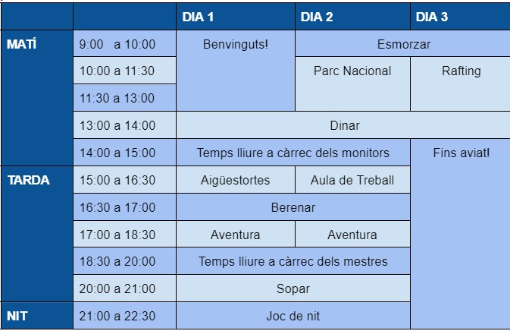
5. EL DIA A DIA A LA CASA

Slide 10
6. TREBALL DE SÍNTESI
TS: Els esports de muntanya: El Pallars i el Parc Nacional d’Aigüestortes.
Durant les colònies: activitats monitorades sobre rafting, senderisme, trekking i aventura.
Recull de dades, quadern de contingut i d’activitats.
Al centre: finalització i exposició.

Slide 11

5. PRECS I PREGUNTES
Moltes gràcies
per la vostra atenció!

